Slide 1
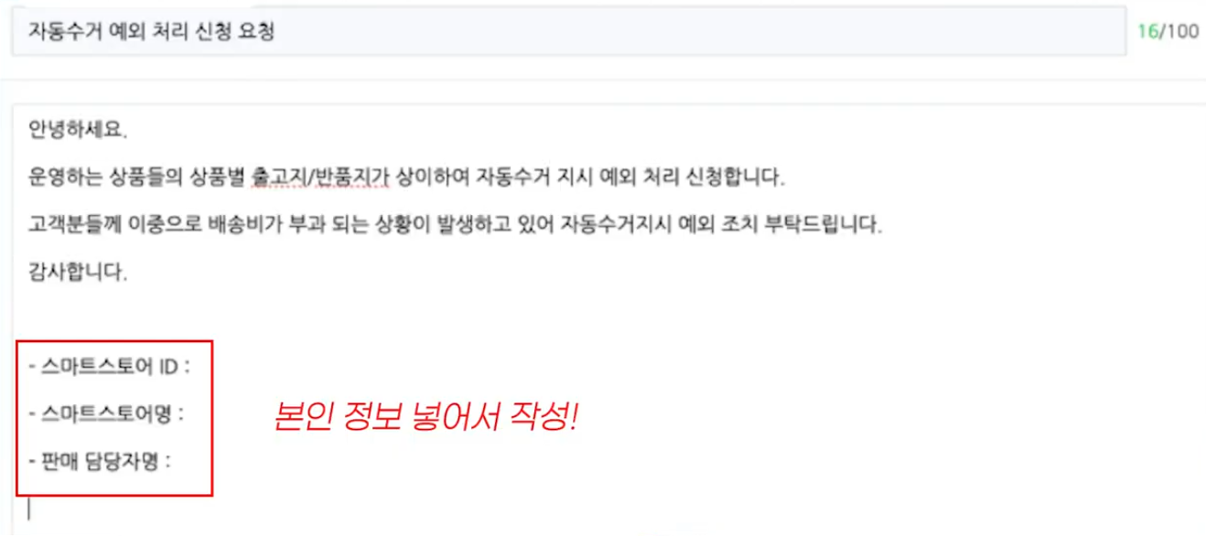
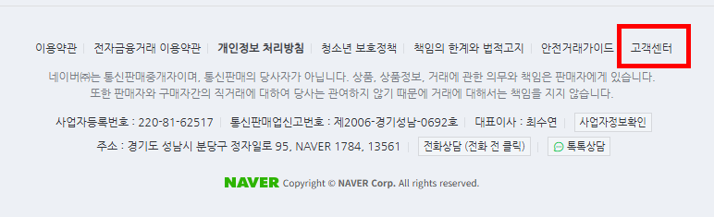
반품 자동회수부터 막아라 (필수 세팅)
설정 안 해두면 반품 접수 즉시 자동 회수 — 협의할 틈도 없이 손해가 확정됩니다.
신청 방법
① 판매자센터 → 고객센터 → 1:1 문의하기
② 유형: 판매관리 → 반품관리
③ 제목: "자동수거 예외 처리 신청 요청"
④ 본인 정보 기입 (스토어ID/스토어명/담당자명)
💡 사유: 상품별 출고지/반품지가 상이해 고객에게 이중 배송비가 부과되는 상황 방지 — 왼쪽 템플릿 그대로 접수하면 됩니다.

Slide 2
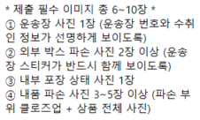
반품은 3가지 유형으로 판단한다
단순 변심
일부 파손
완전 파손
배송비 협의 후 진행
or 그대로 수령 유도
부품 재발송(항공)이 우선
원가 대비 손익분기 판단
고객이 반품비를 부담하고도 원하면 진행,
비용 들으면 대부분 그대로 수령
바퀴·손잡이·조립품 → 타오바오 판매자에
부품 재발송 요청
미세 스크래치 → 일부 환불로 사용 유도 협의
마진 남으면 → 재주문해서 재발송
마진 안 남으면 → 환불 + 폐기 안내
배대지 보험 약관 확인 (추가포장 필수)
⚠️ 교환은 원칙적으로 불가 (재고 미보유)

Slide 3
취소 요청 — 상품이 어디 있는지로 판단
취소 문의가 오면 "지금 상품이 어느 단계인가"부터 확인합니다.
타오바오 주문 전
그냥 취소해주면 됨
1
주문 후 · 발송 전
타오바오에 취소 요청 → 취소되면 고객에게도 취소 안내
2
배송 중 (배대지~국내 이동)
반품 배송비 협의 → 타오바오 판매자에게 반품지 주소 받아 배대지에 반품 접수
3
통관 중 / 국내 도착 후
사실상 취소 불가 — 배송완료 후 반품 원할 시 왕복 국제배송비 별도 협의 (3만/6만원 고정 아님, 상황별 협의)
4
🚫 반품 수거지를 비상주 사무실로 하는 것은 절대 금지 — 실제로 상품을 받을 수 있는 주소로 접수해야 합니다.

